Slide 1


Кінетика фотоелектричних параметрів кремнієвих сонячних елементів, викликана перебудовою пар FeB
Київський національний університет
імені Тараса Шевченка
Кафедра загальної фізики
Кущ Іван, Оліх Олег
04.05.2023

Slide 2
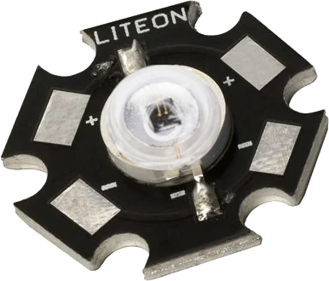
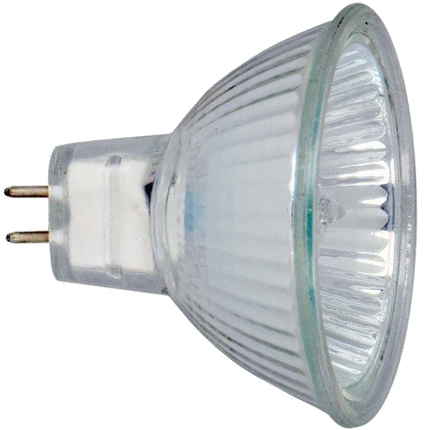
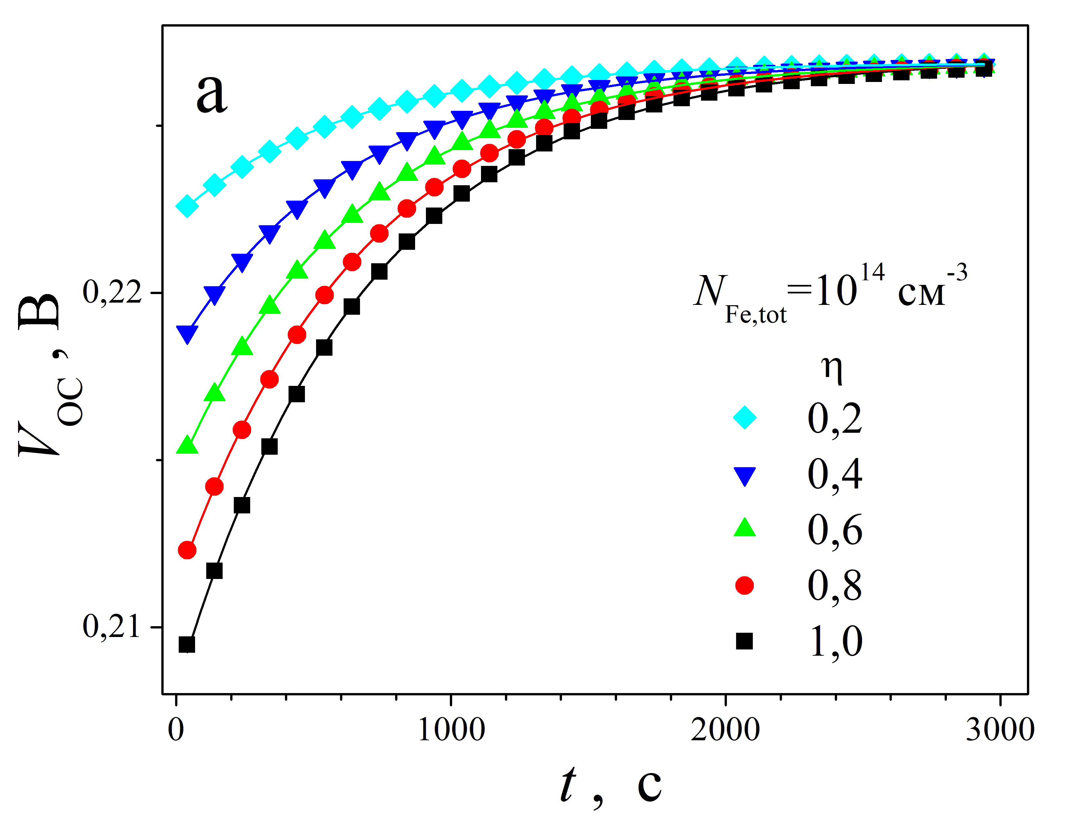
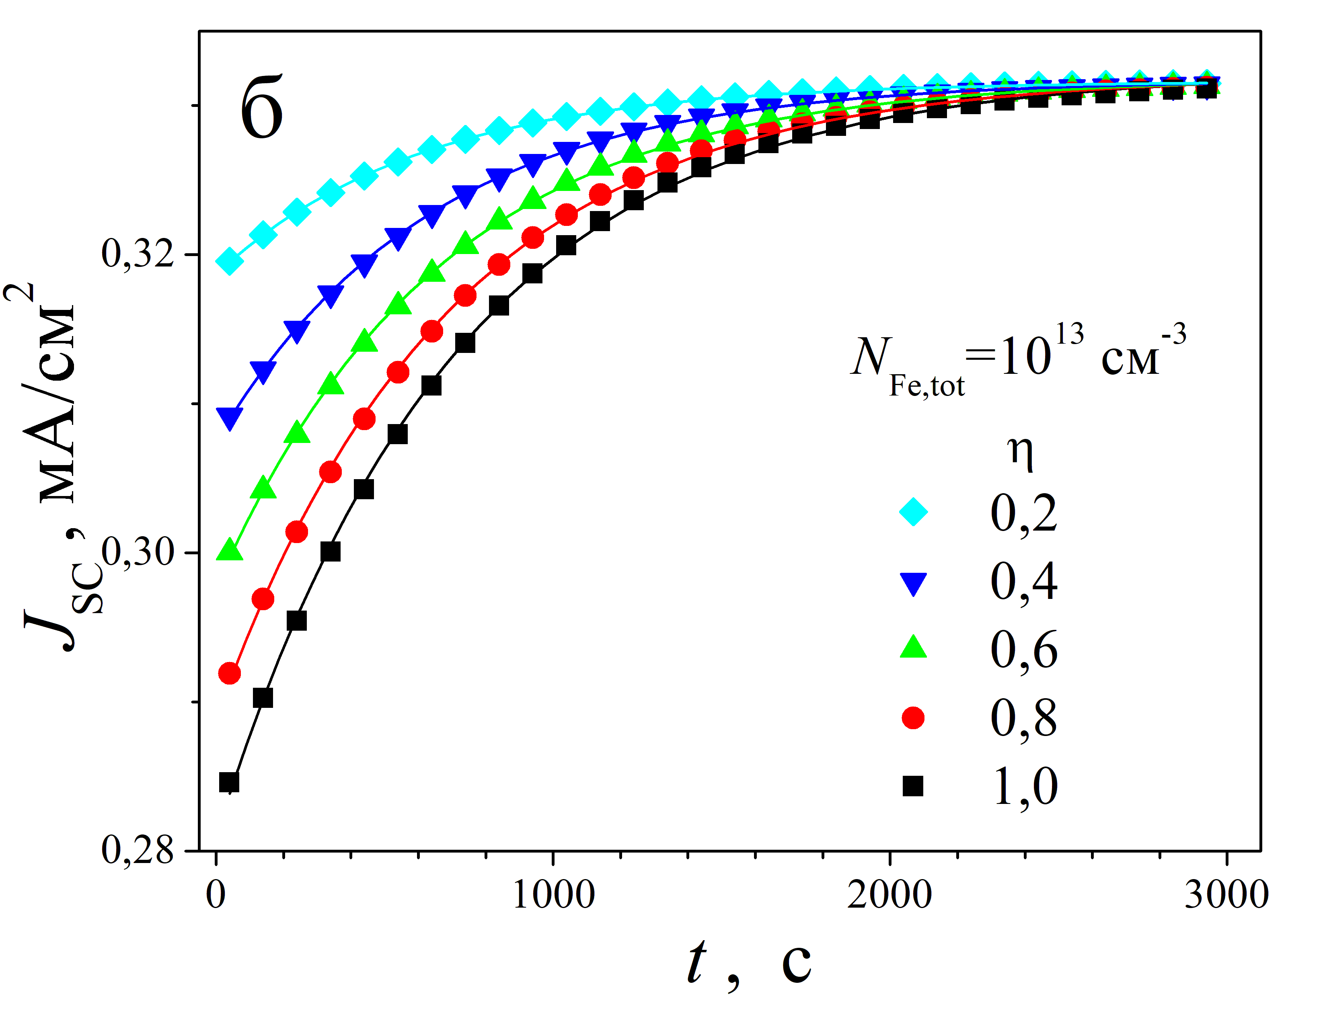
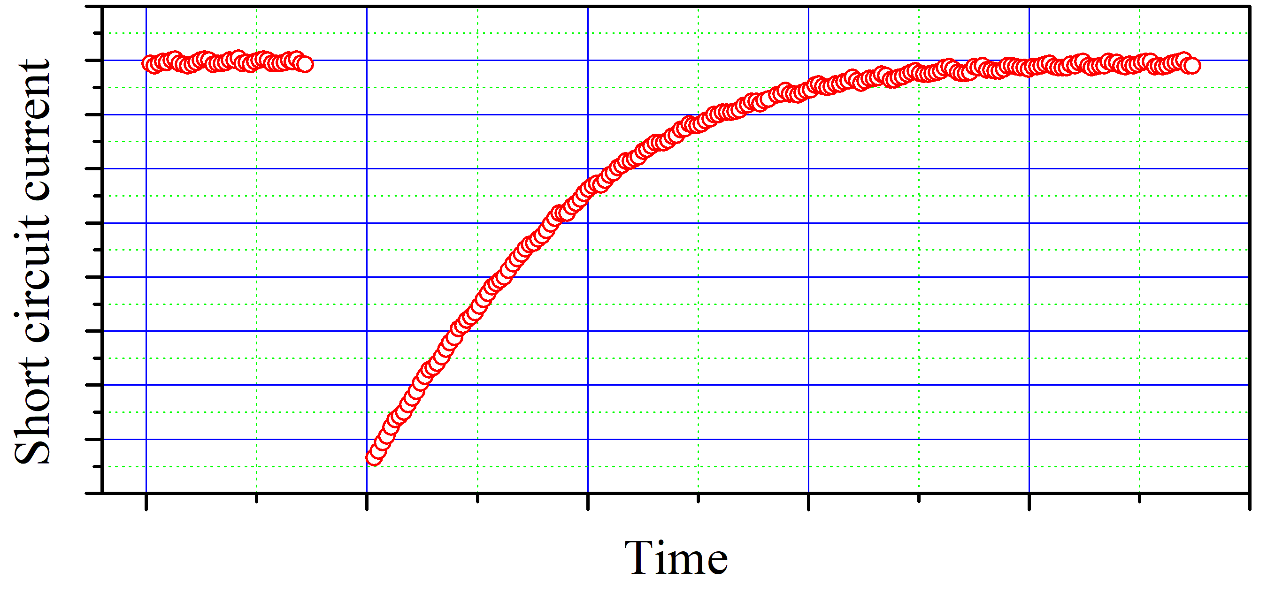
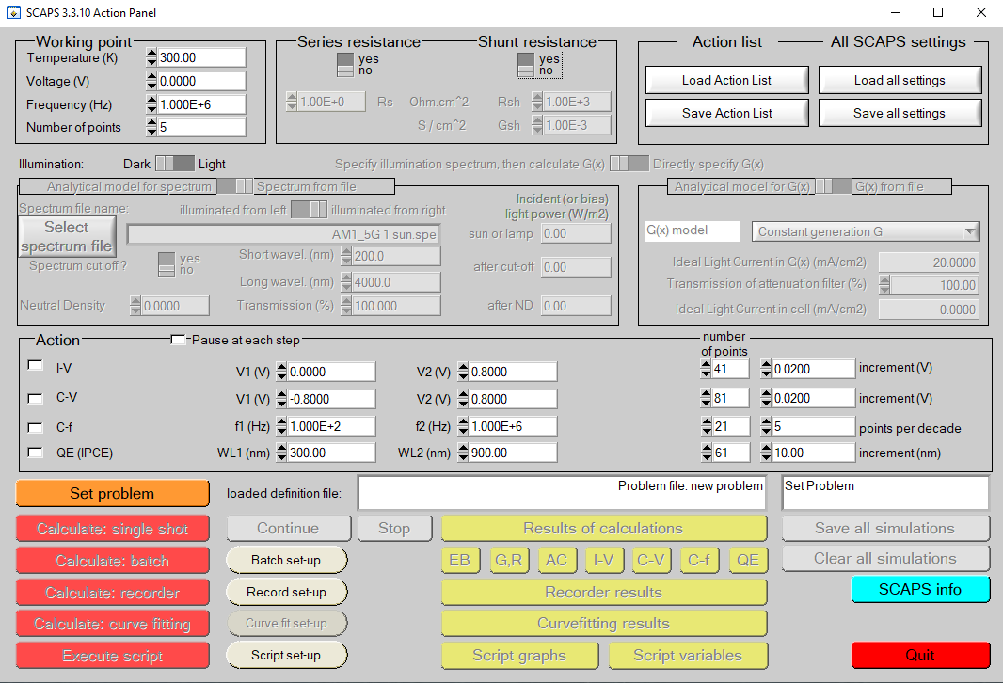
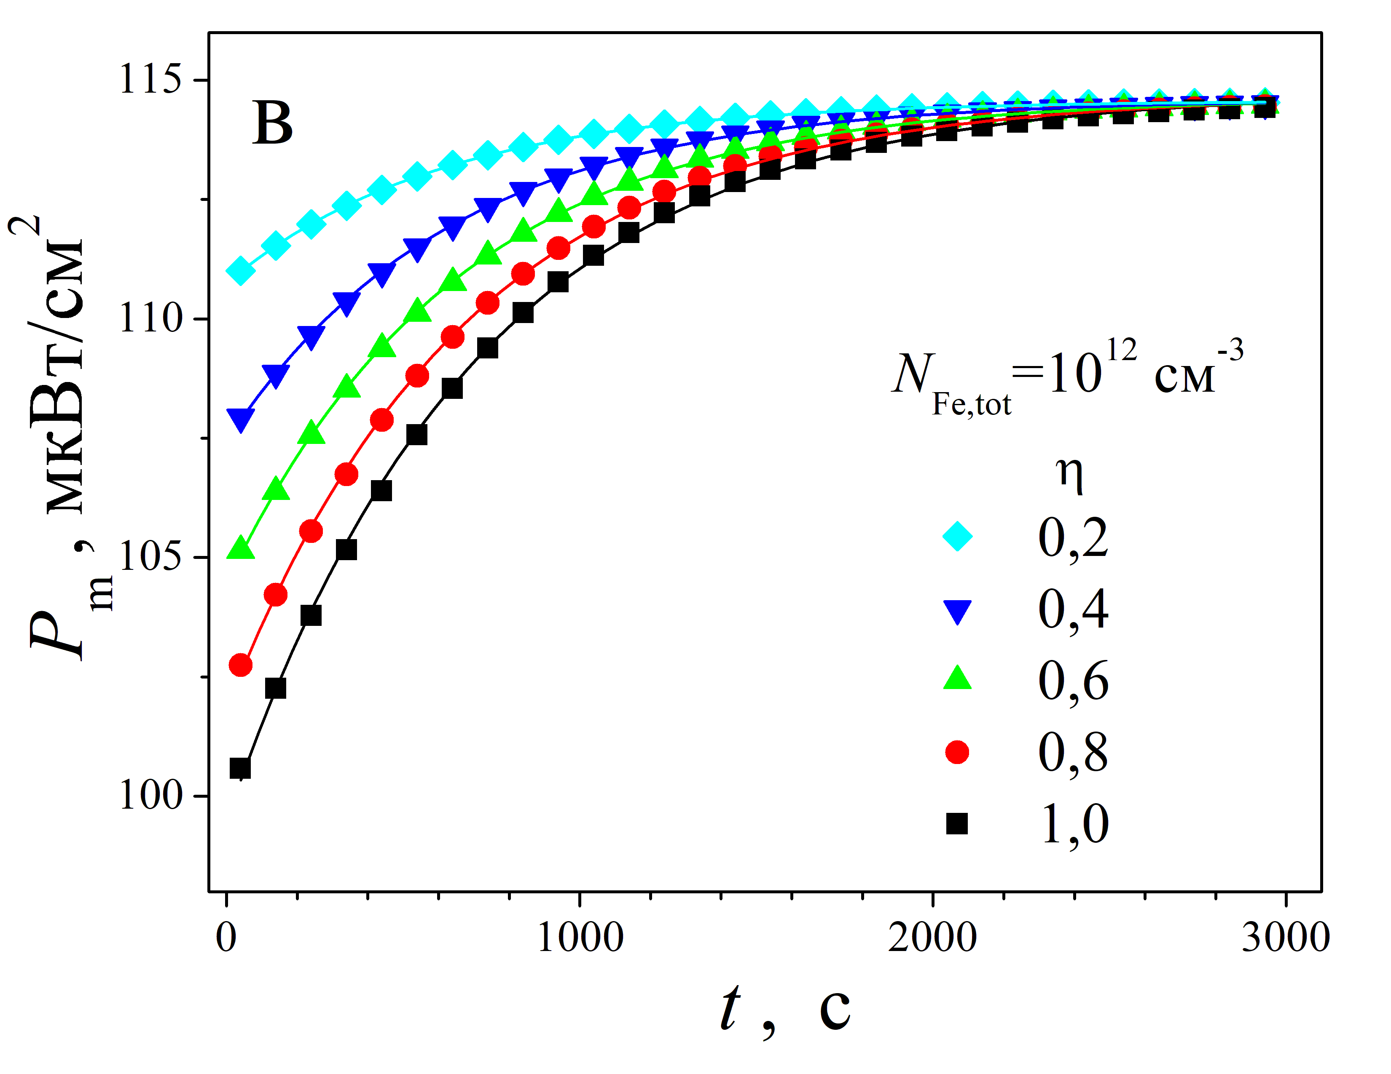
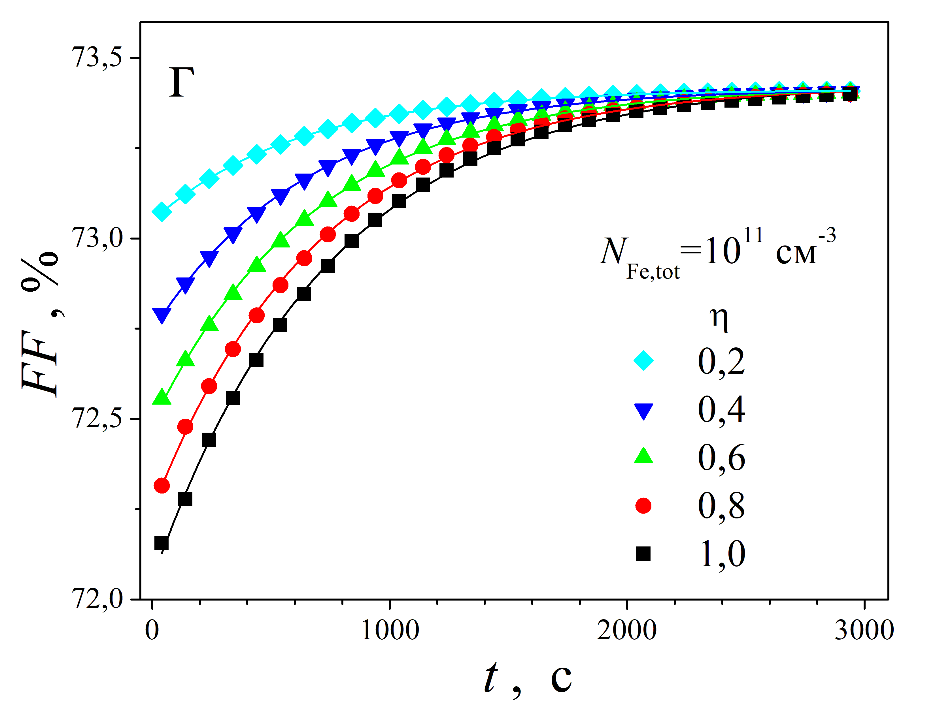
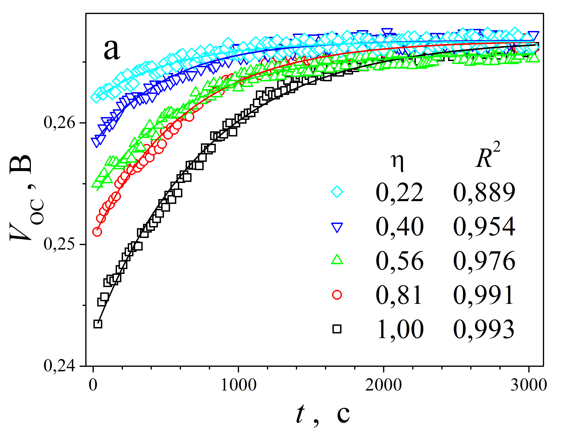
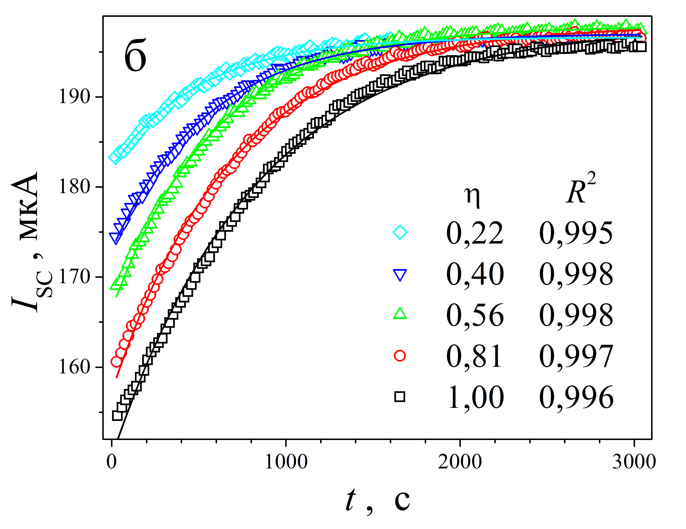
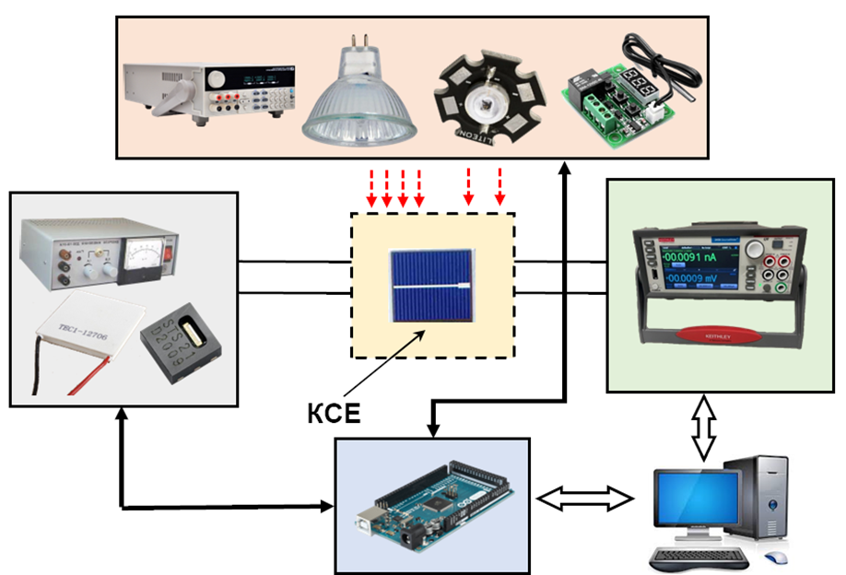
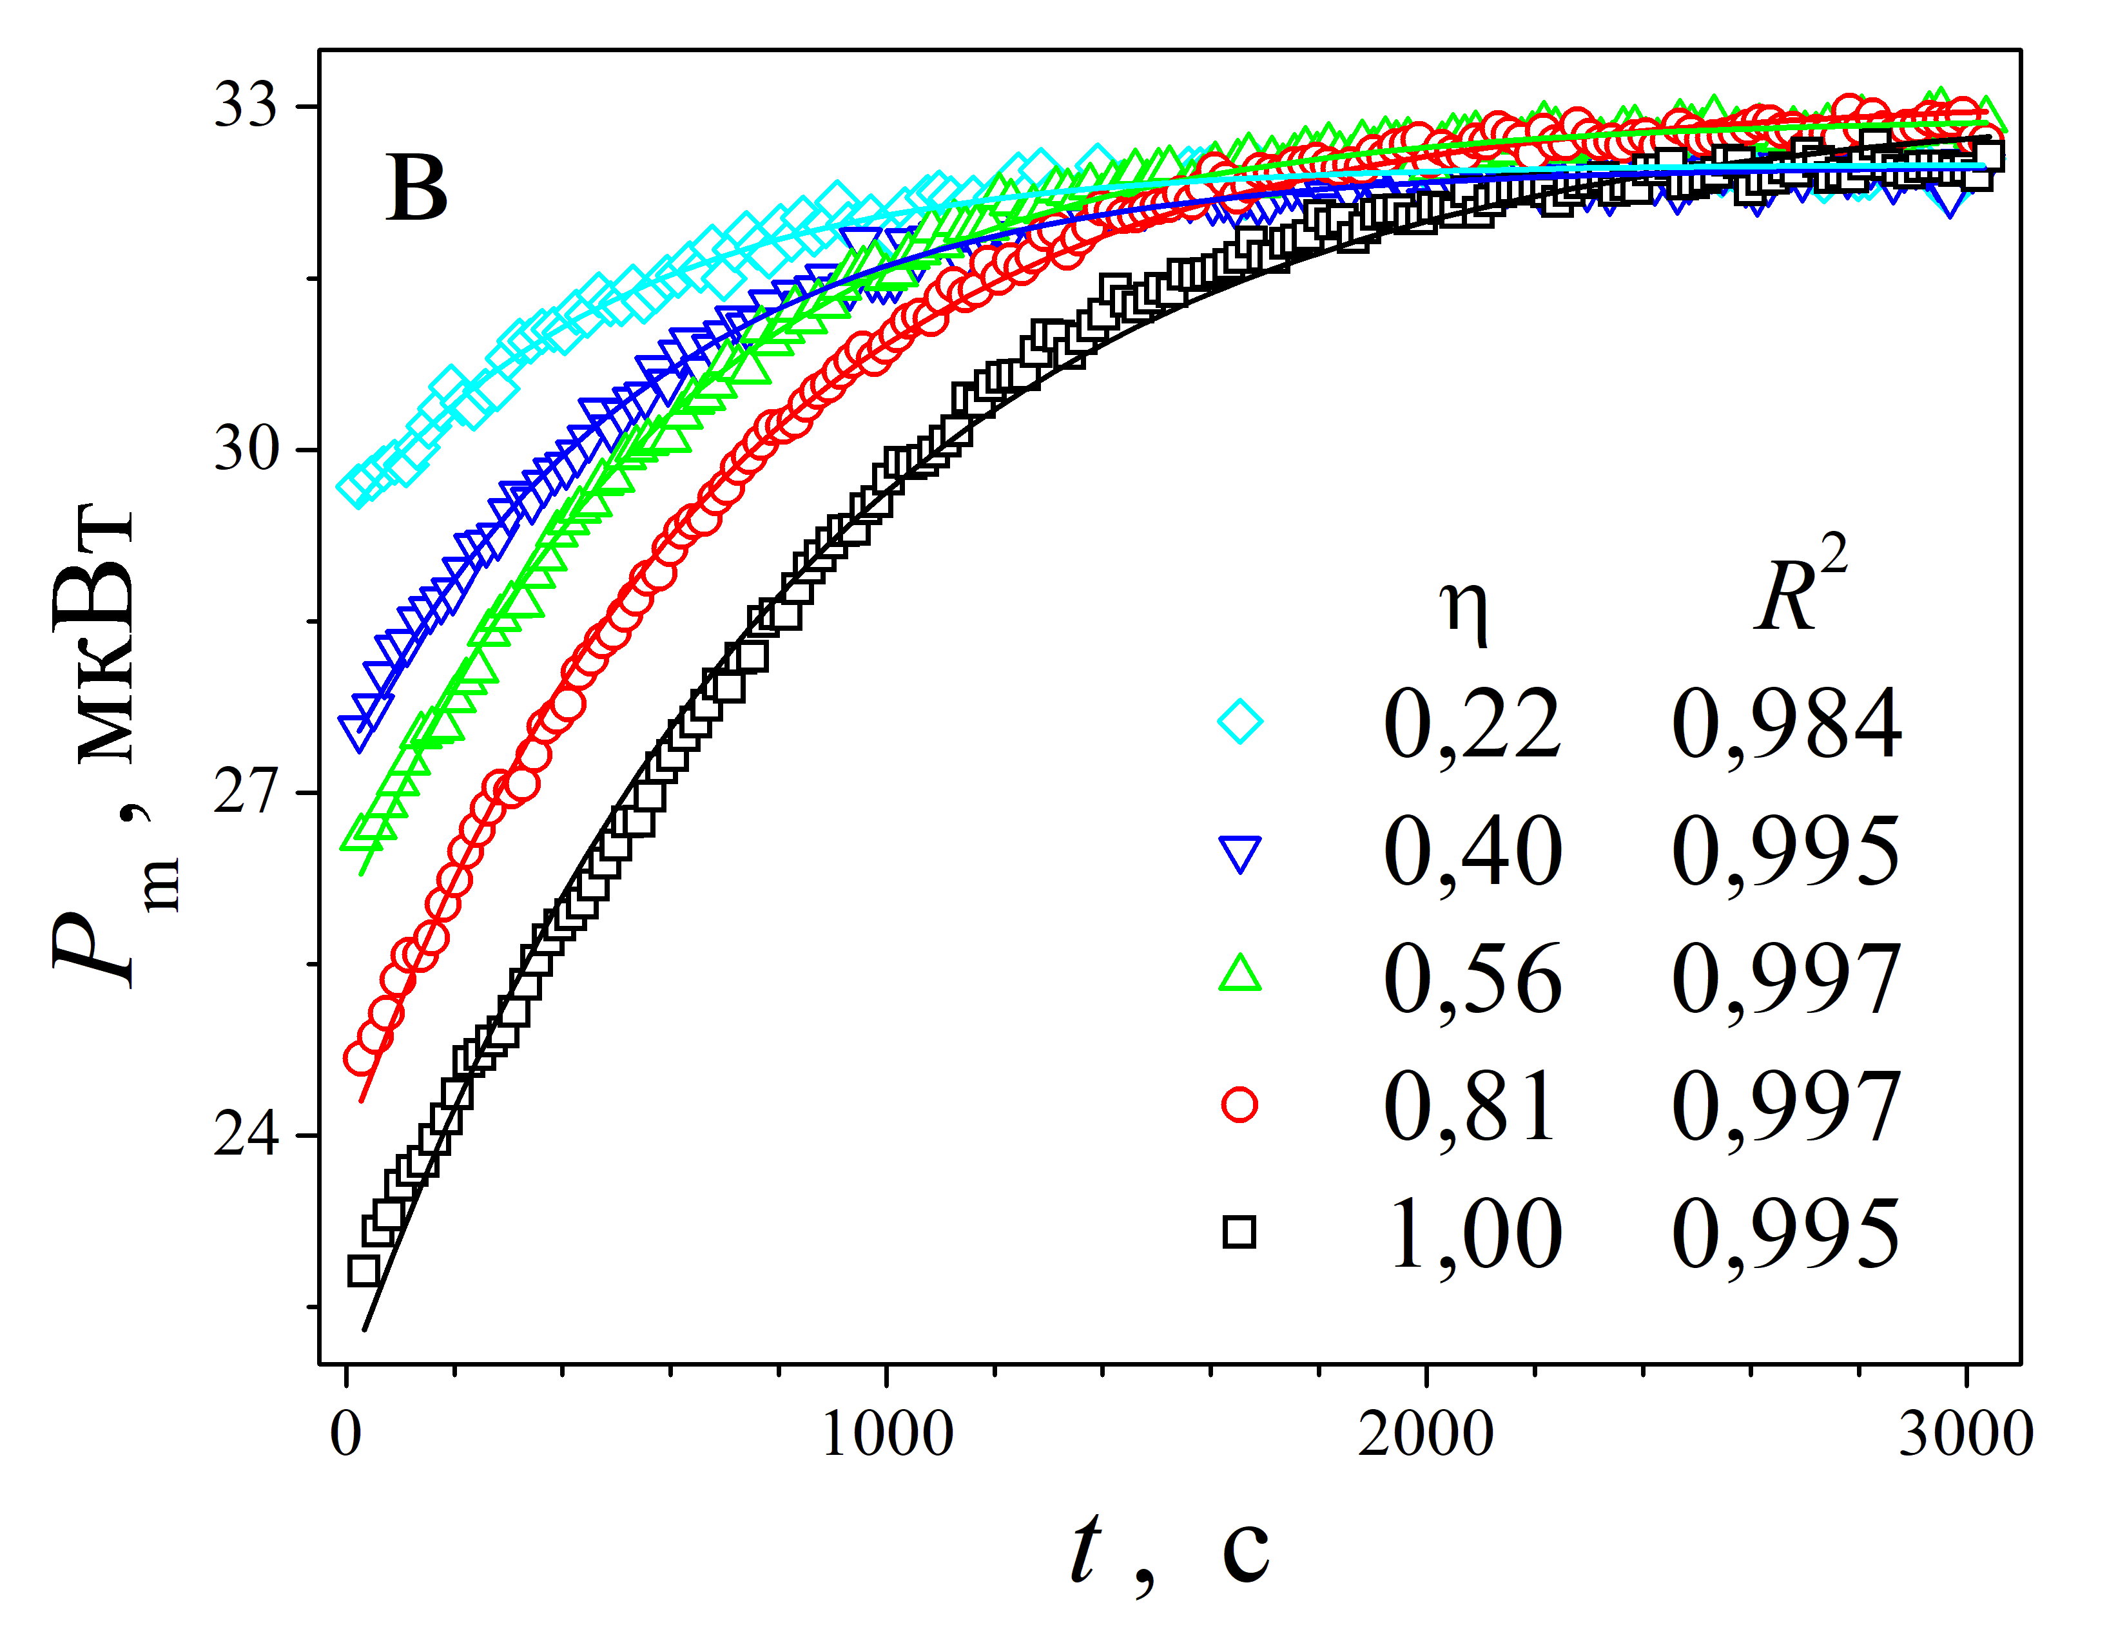
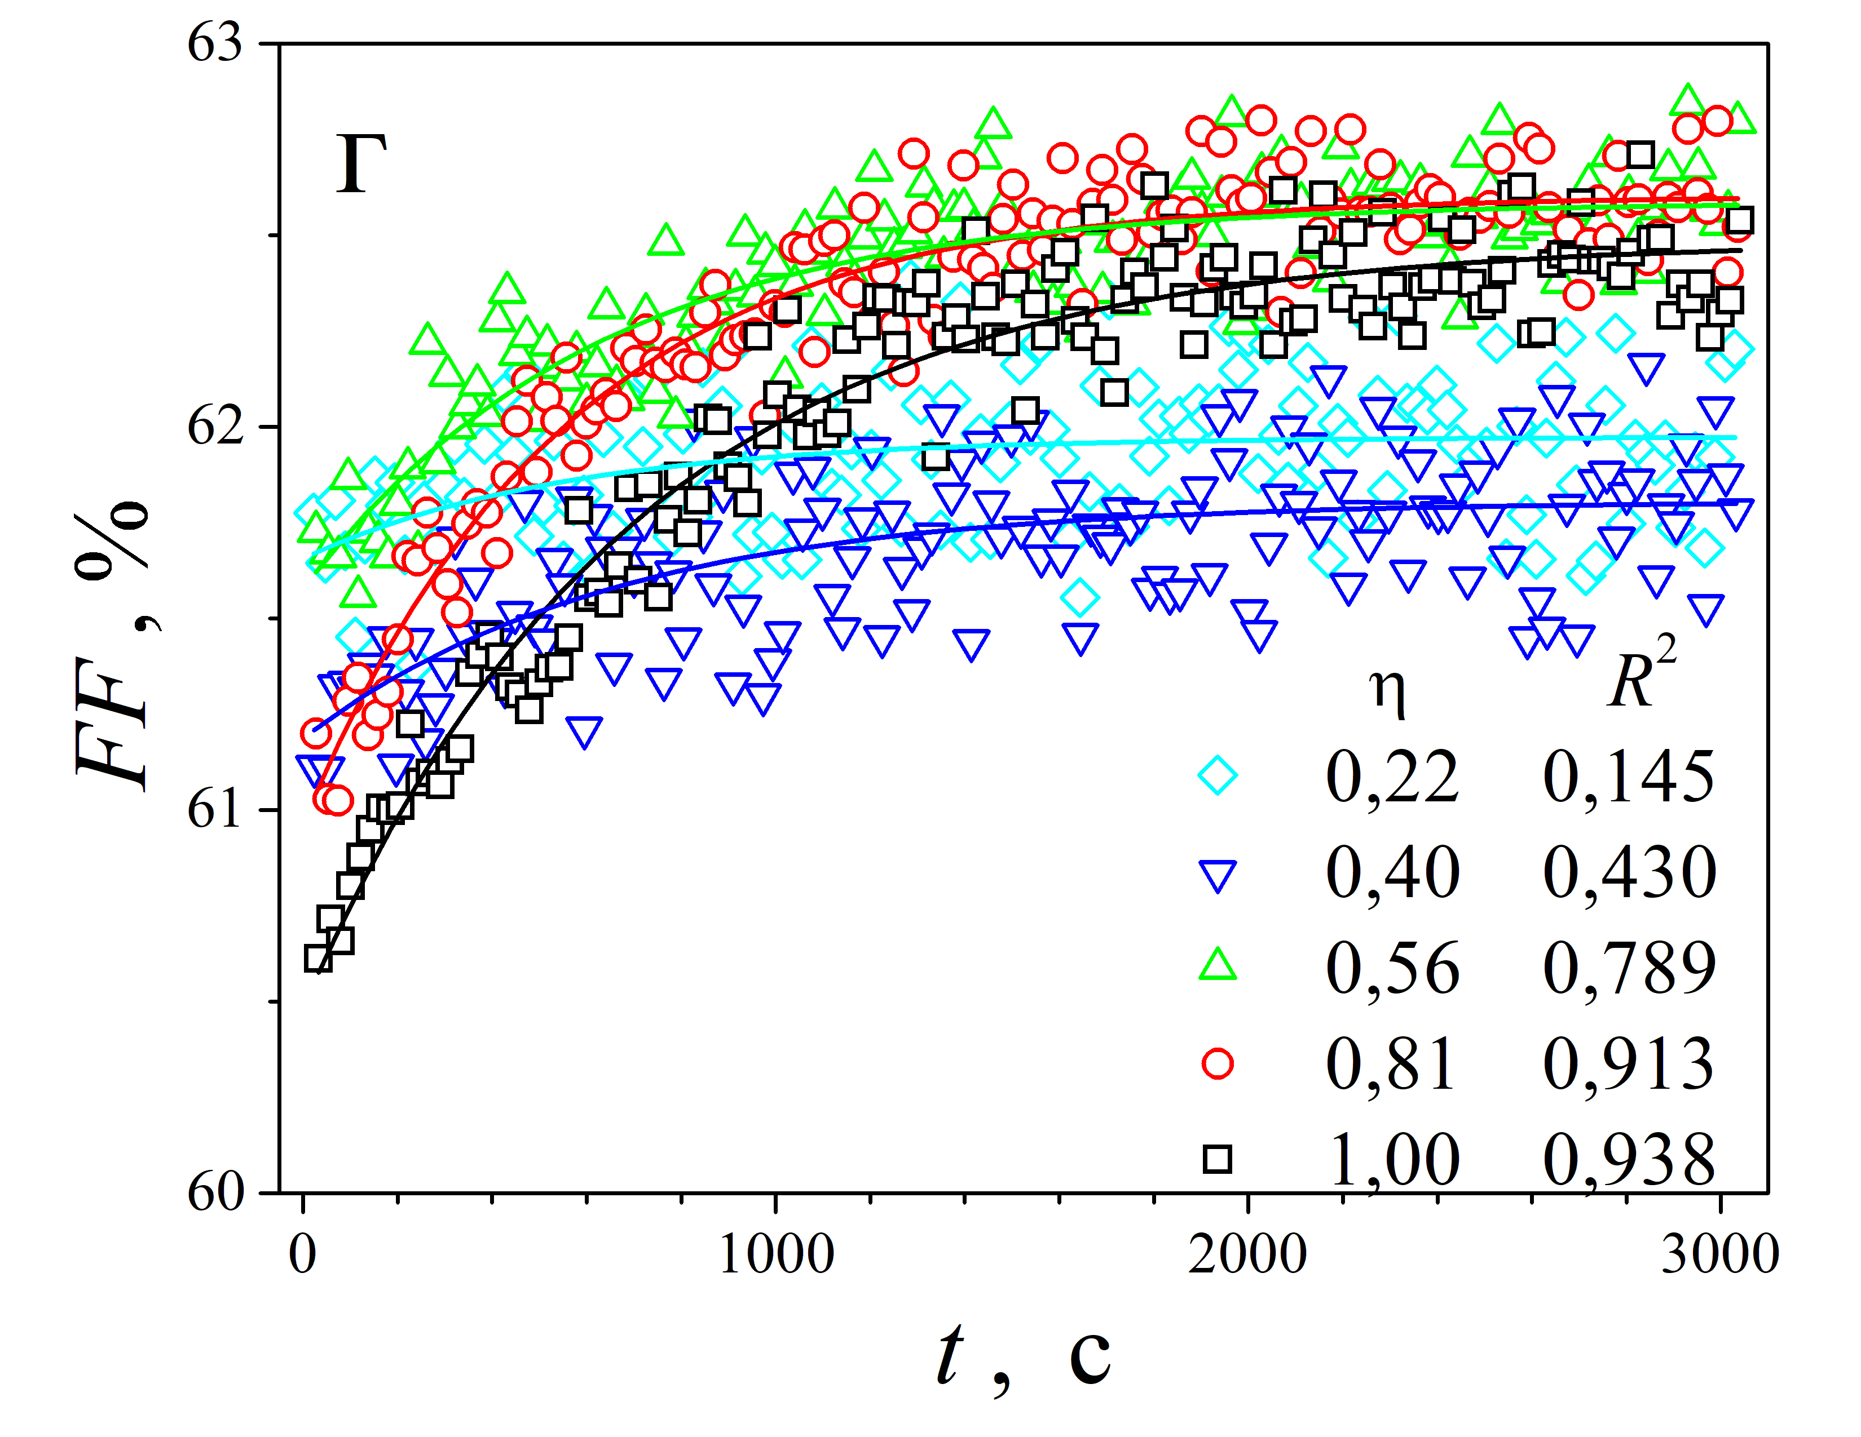
моделювання
експеримент
амплітуда зміни параметру
характерний час відновлення

Slide 3
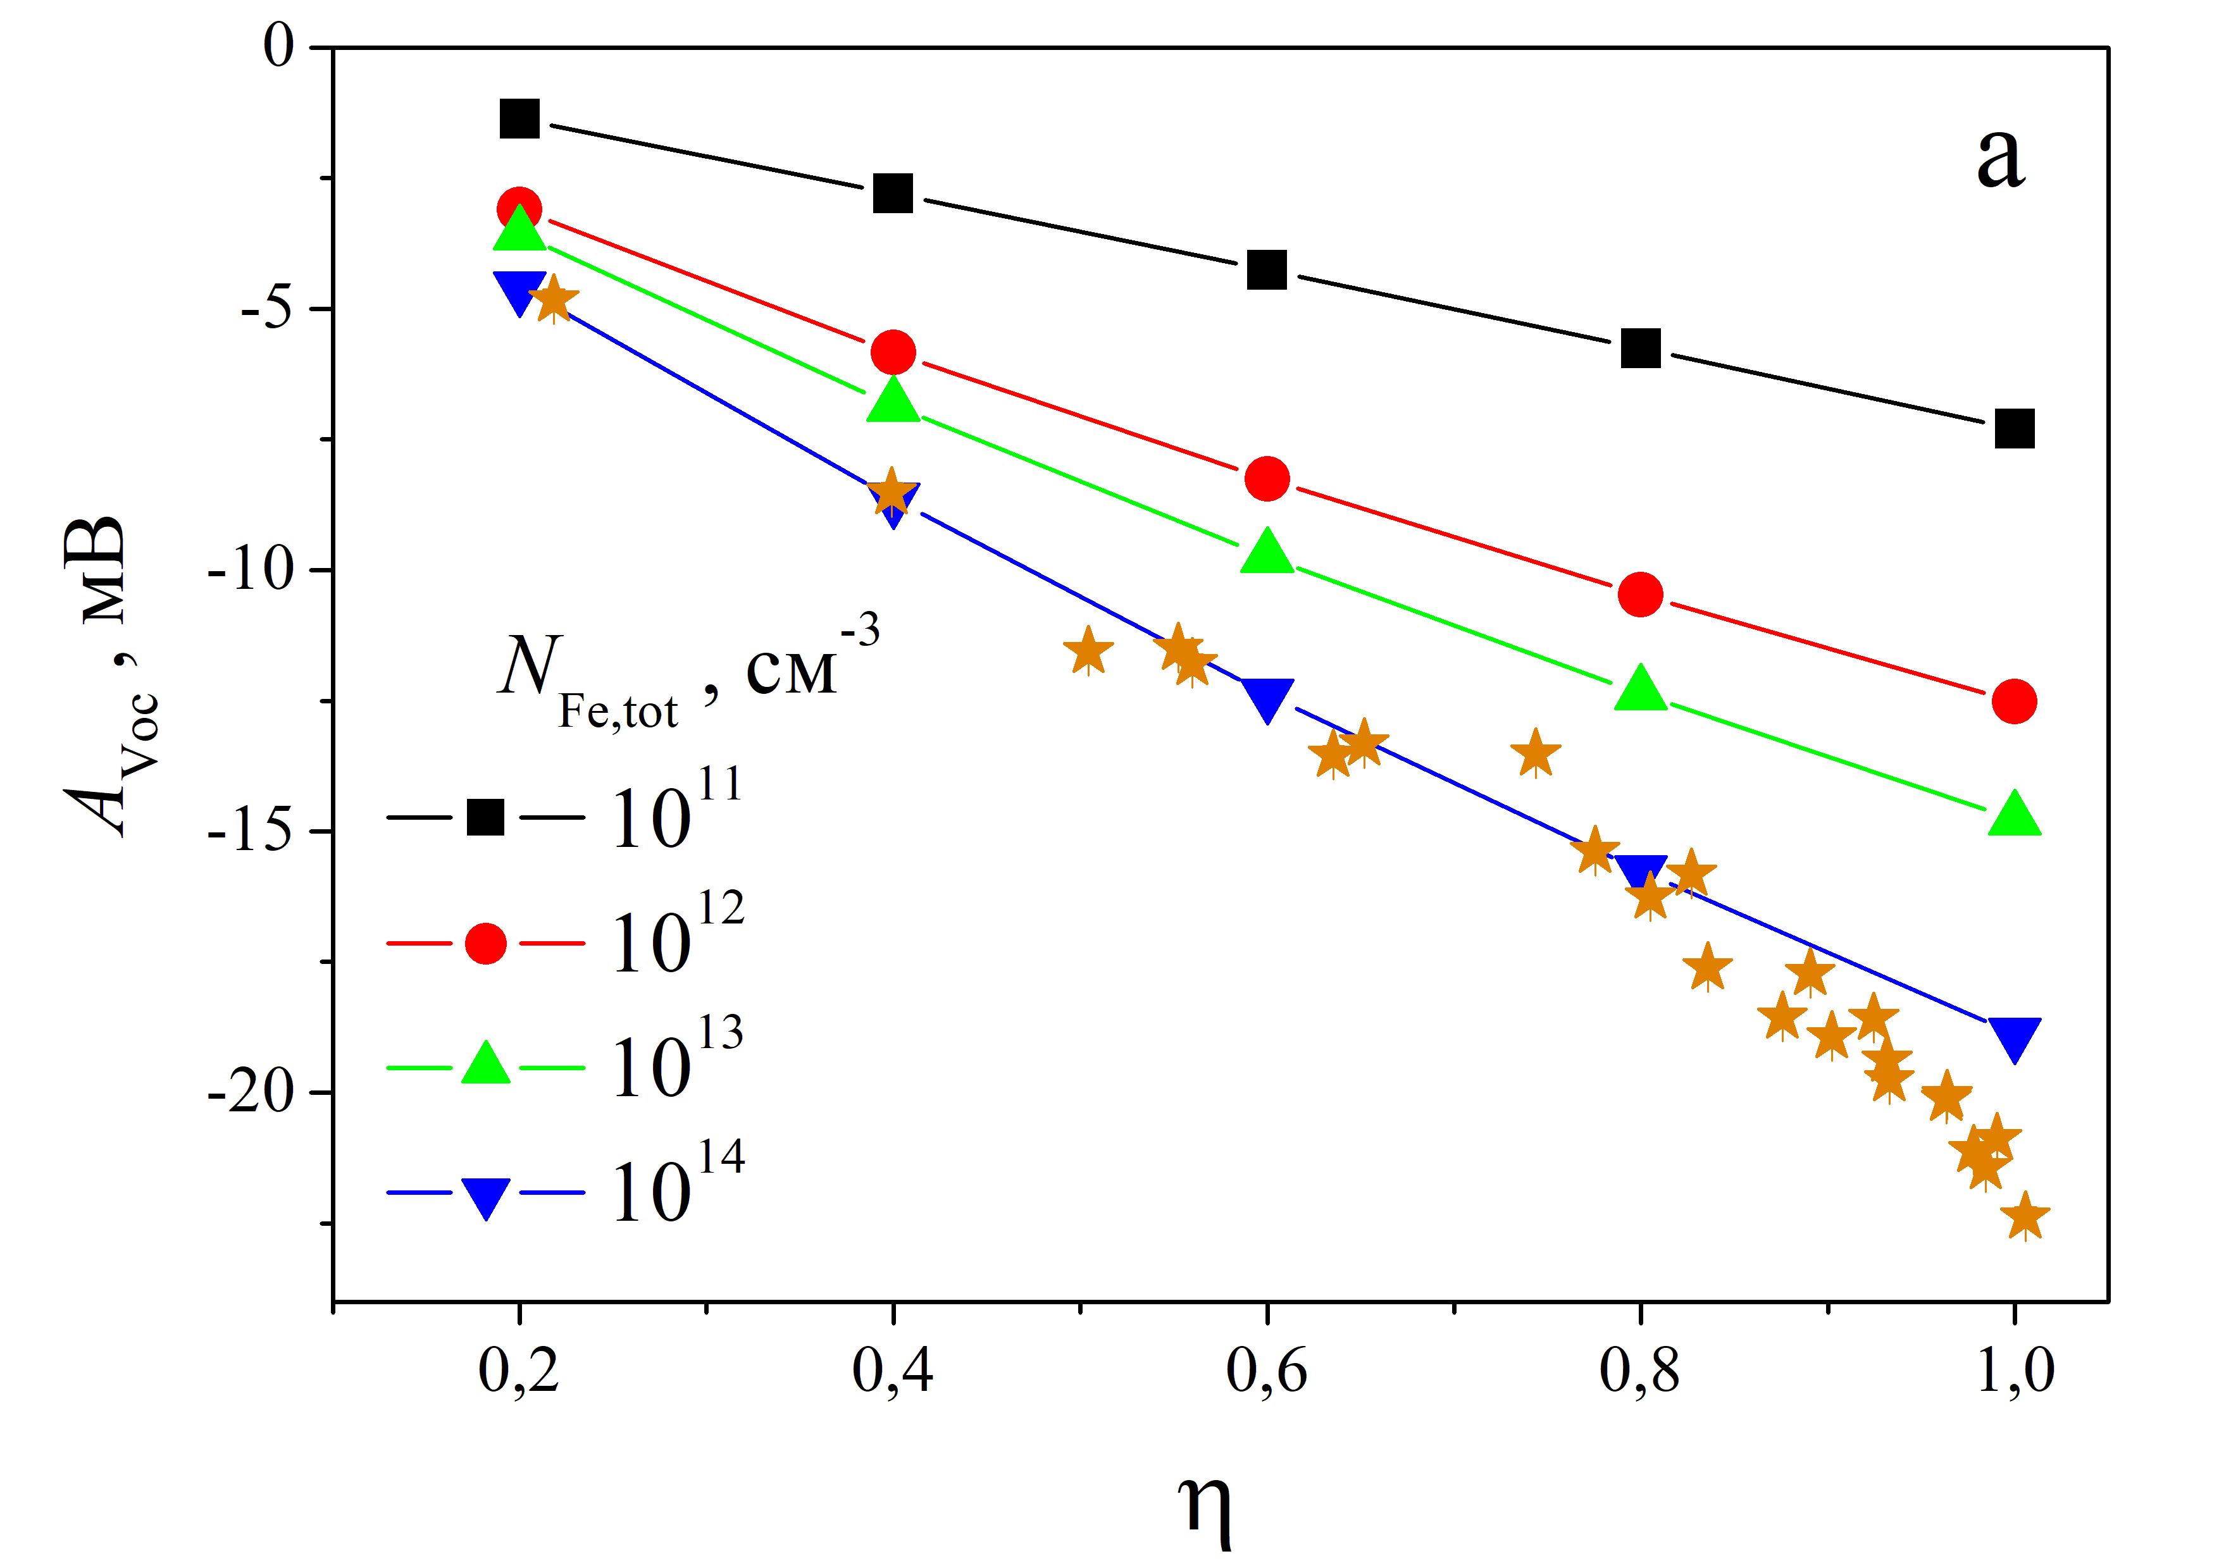
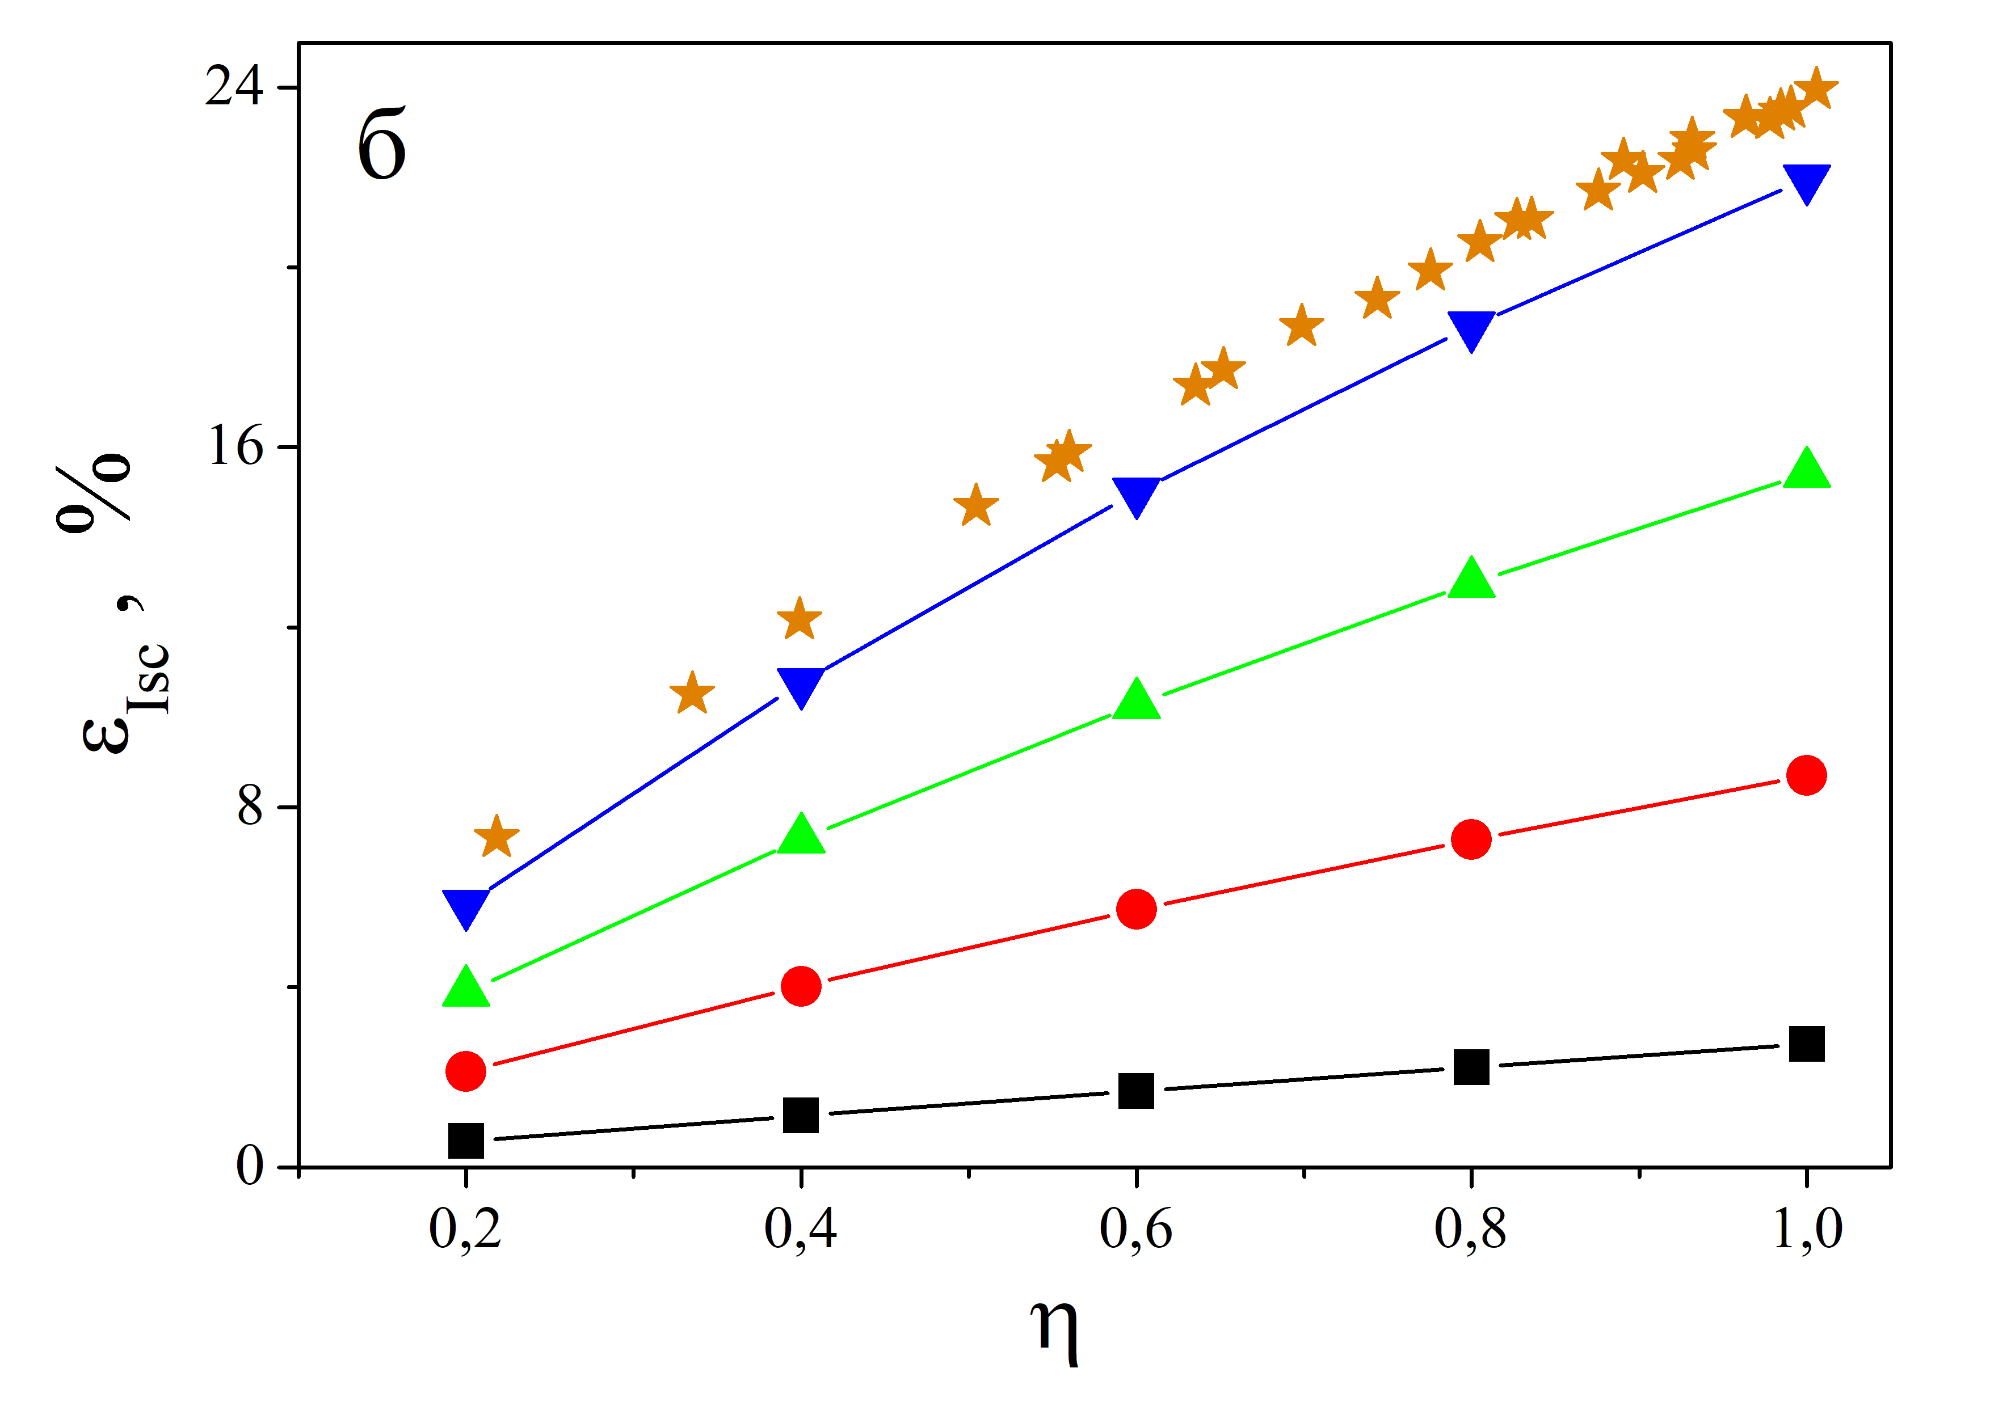
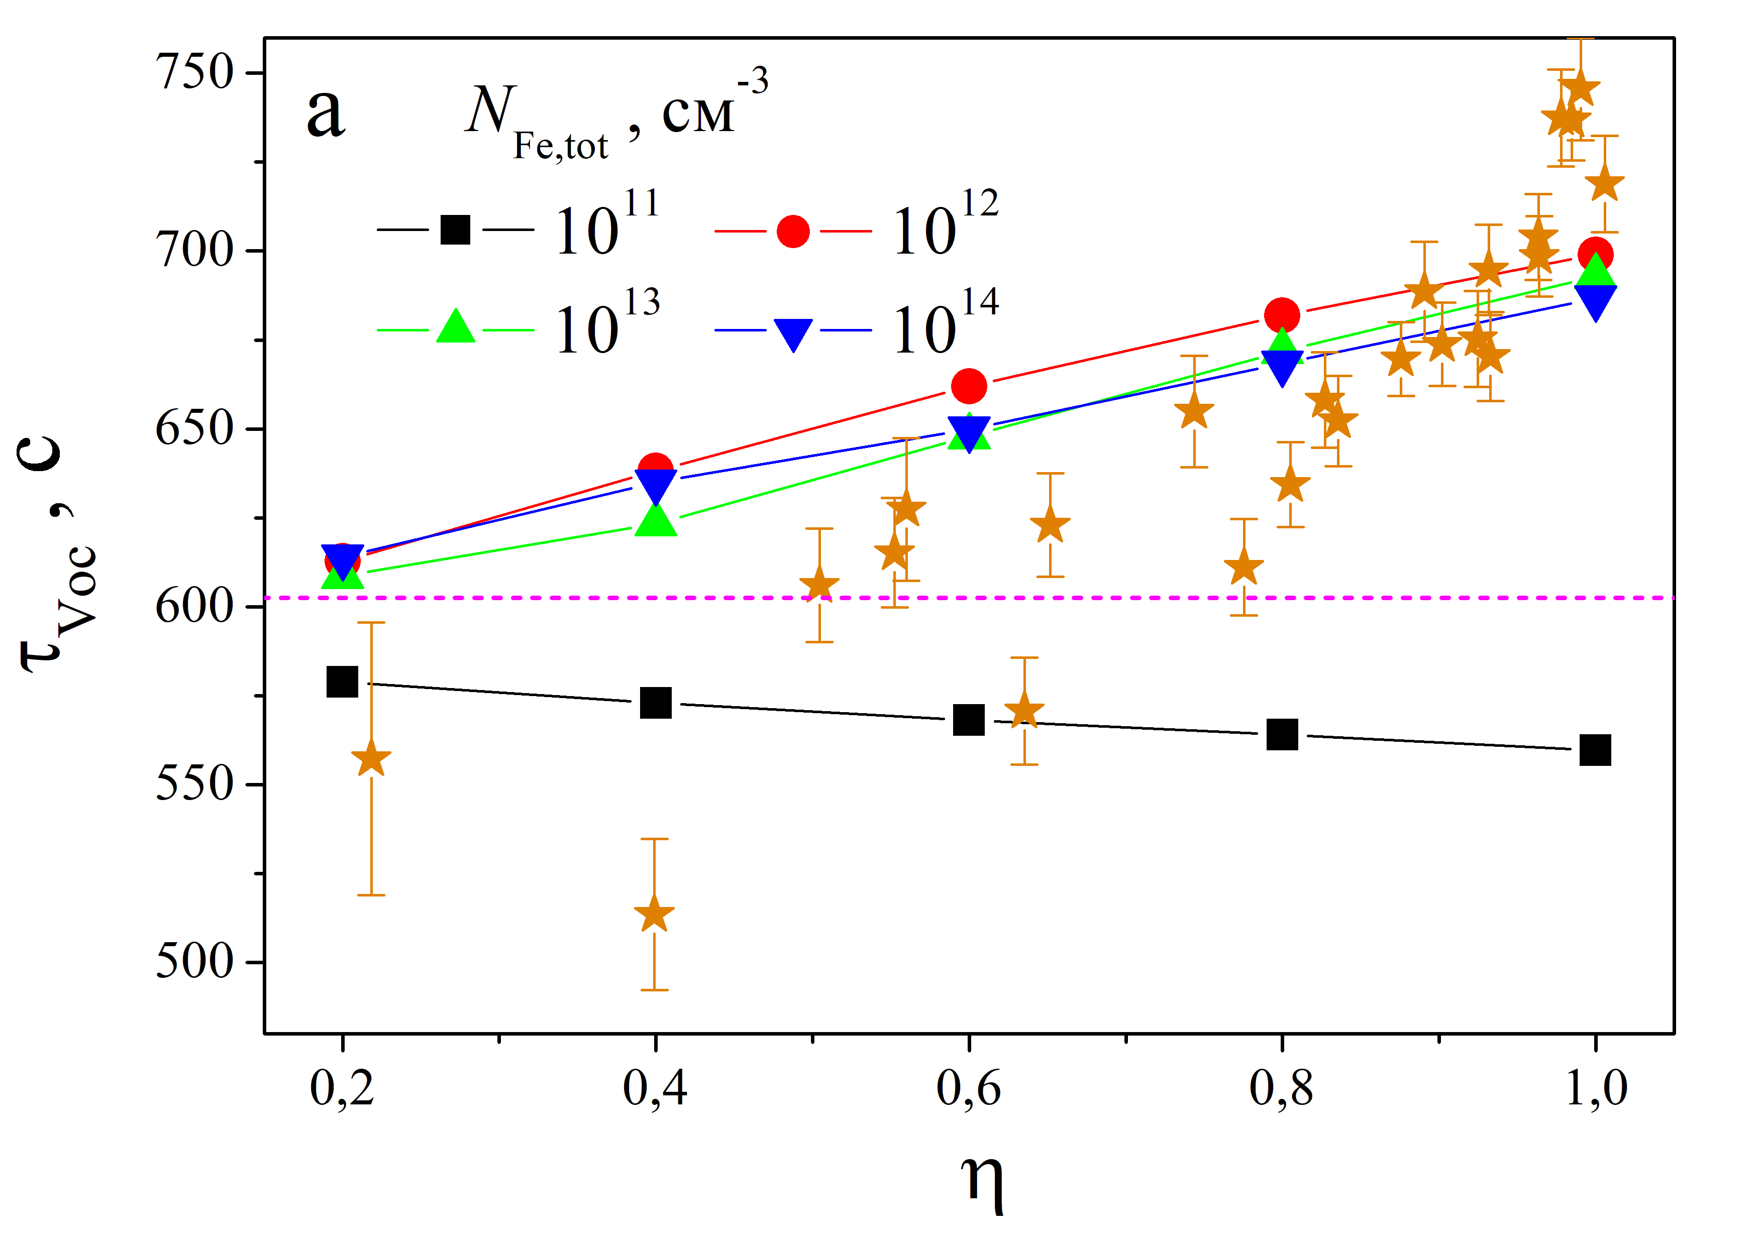
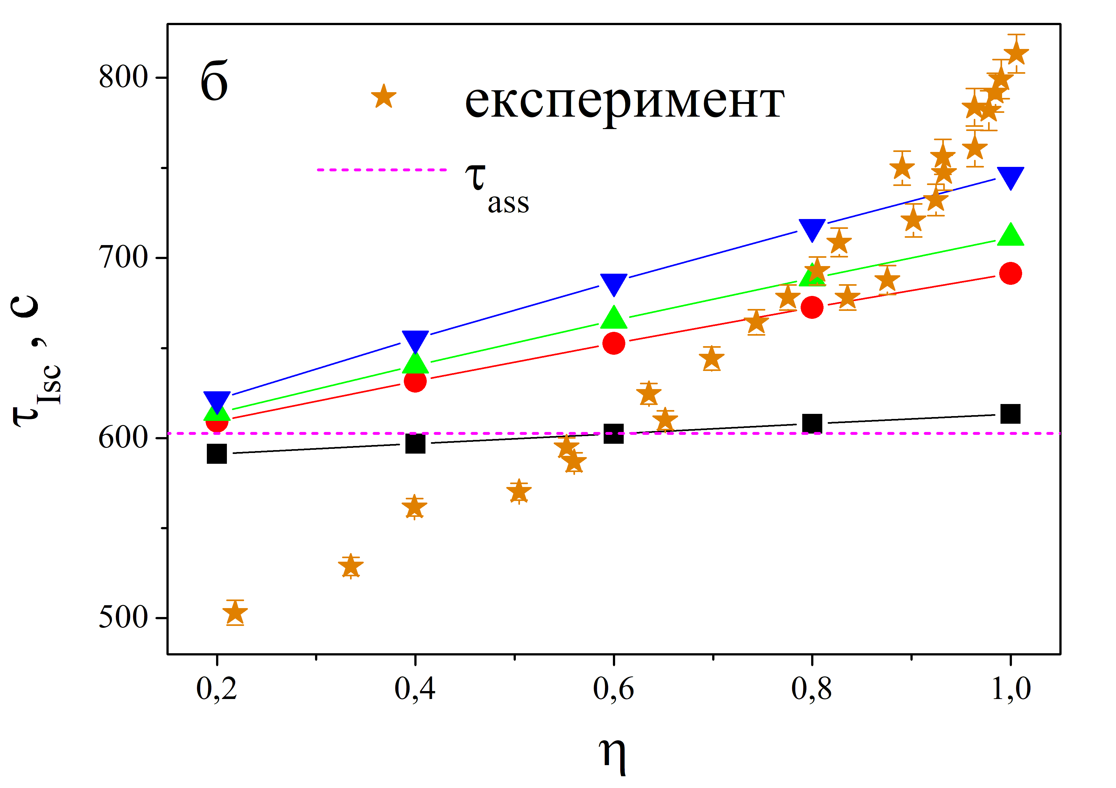
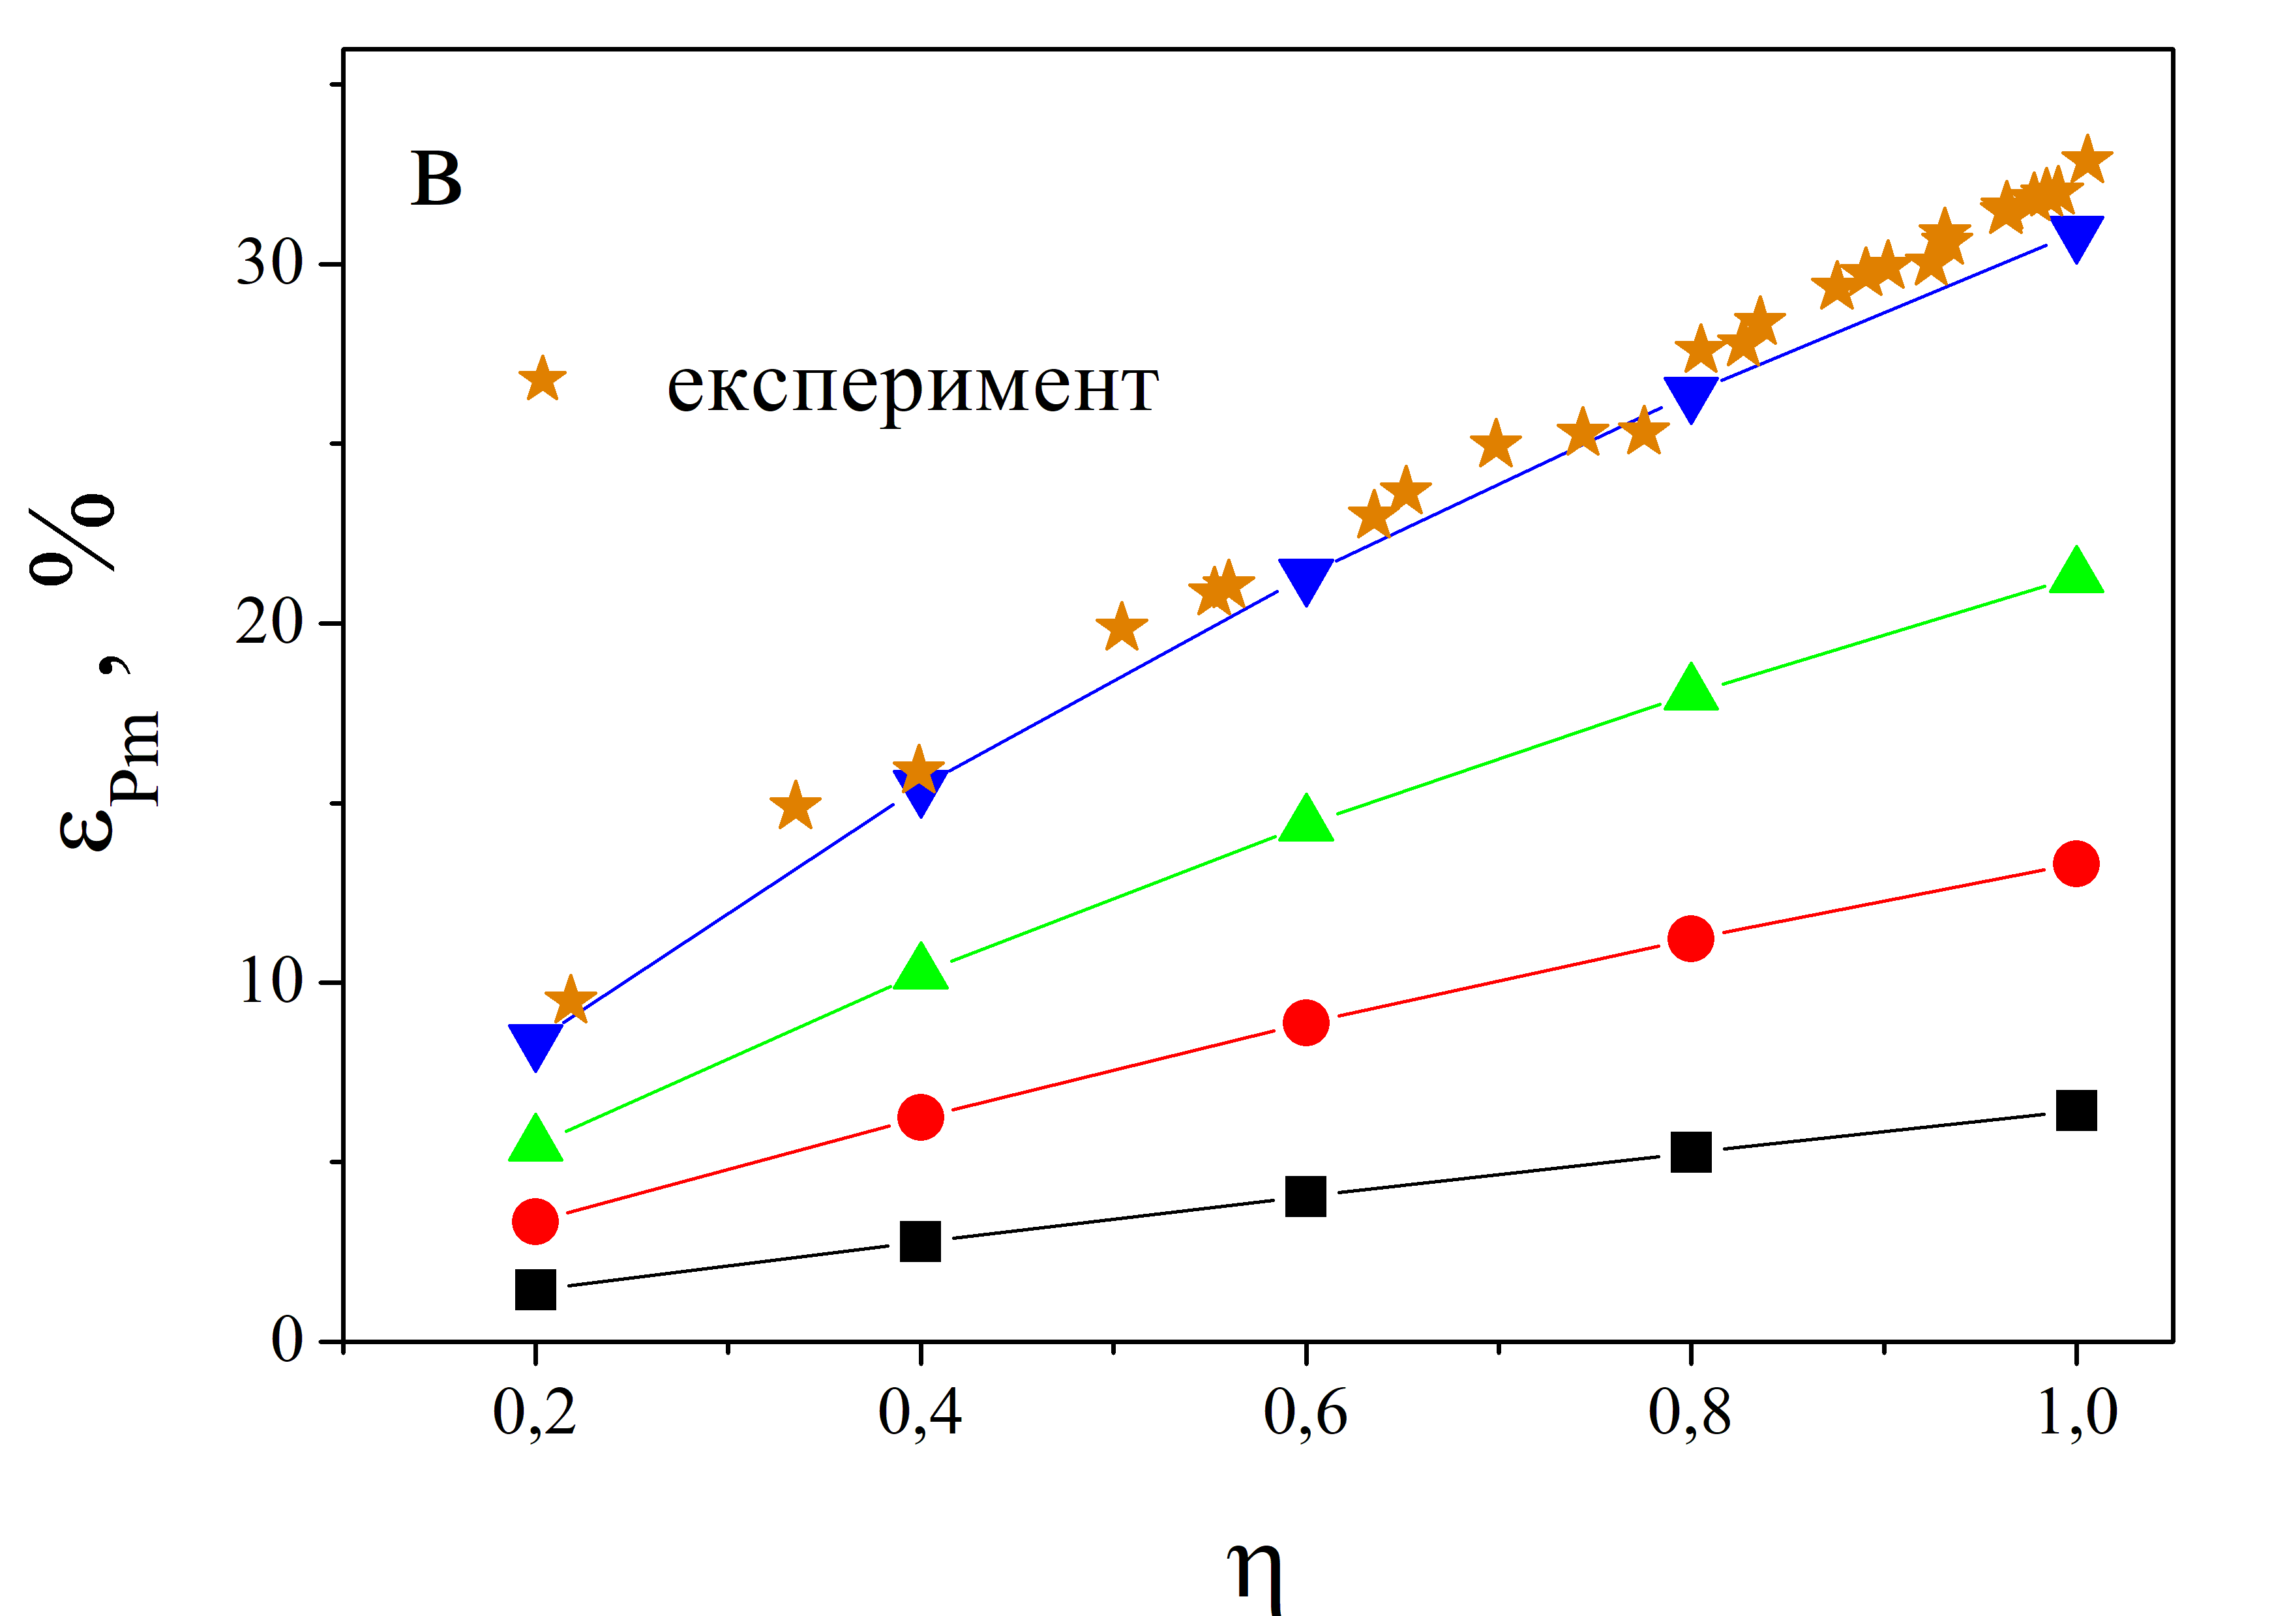
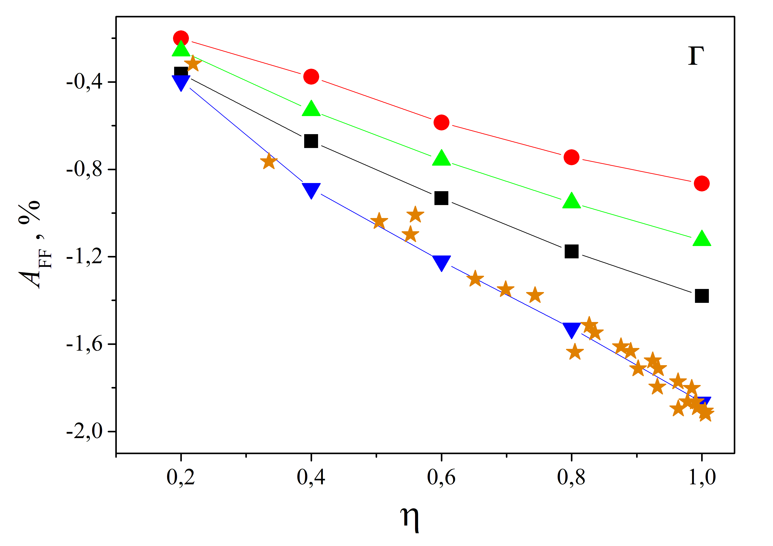
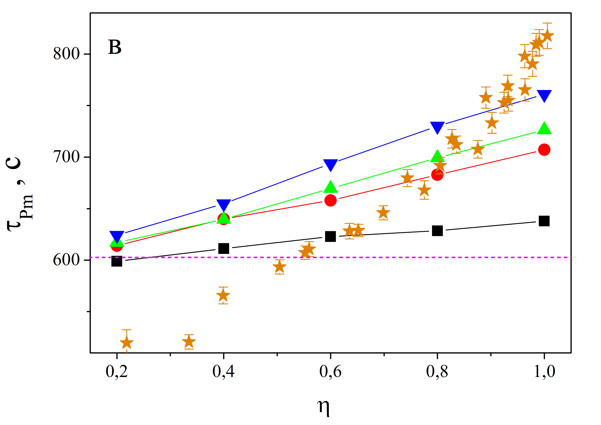
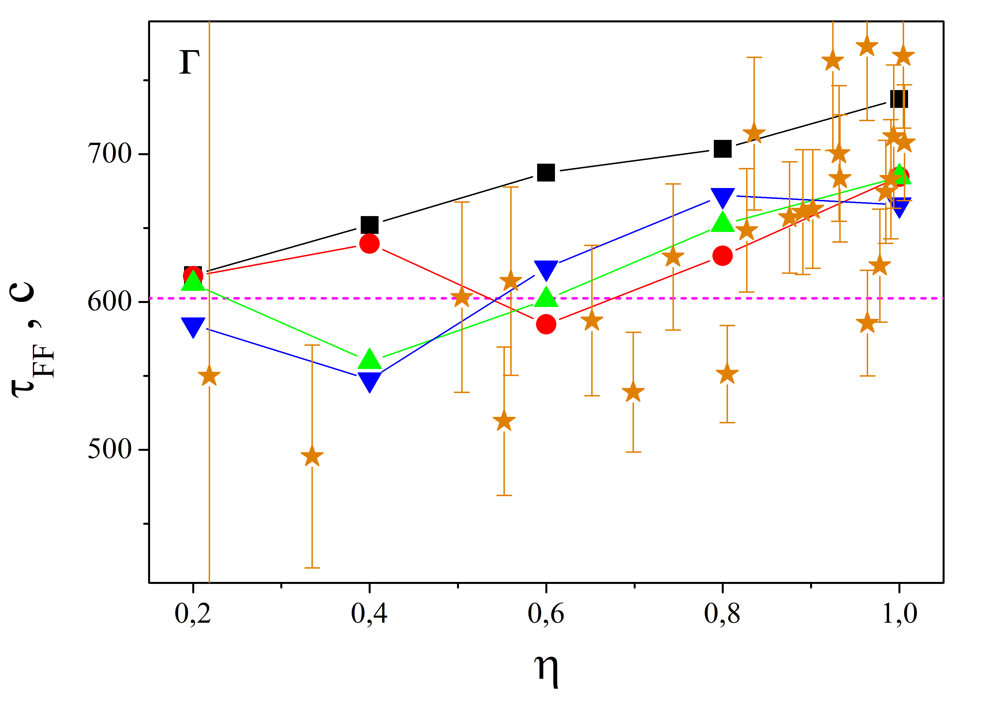
амплітуда зміни параметру
характерний час відновлення
1. Проведено моделювання та експериментальне дослідження кінетики змін напруги розімкнутого кола, струму короткого замикання, максимальної вихідної потужності та фактору форми кремнієвих сонячних елементів, викликаних утворенням пар залізо-бор з міжвузольних атомів заліза.
2. Виявлено, що характерний час відновлення фотоелектричних параметрів, пов’язаного з утворенням комплексу FeB, відрізняється від характерного часу перебудови дефектної підсистеми та зростає за збільшенням ступеня попередньої дисоціації пар.
3. Показано в результаті моделювання та підтверджено експериментально, що викликані розпадом пар FeB абсолютна амплітуда зміни напруги розімкнутого кола та відносні амплітуди змін струму короткого замикання та максимальної вихідної потужності можуть бути використані для оцінки концентрації домішкового заліза у кремнієвих сонячних елементах.
ВИСНОВКИ

